Slide 1
БЕЛАРУСЬ В ГОДЫ ПЕРВОЙ МИРОВОЙ ВОЙНЫ

Slide 2
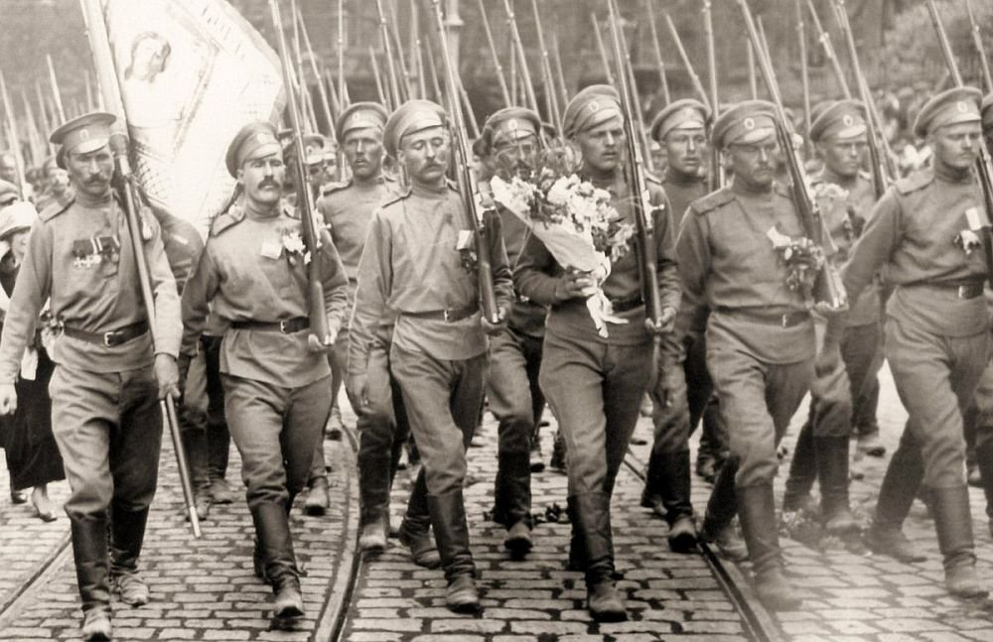
1 августа 1914 – начало войны для Российской империи
Мобилизация
Сбор денег на защиту Отечества
Манифестации и молебены за победу славянского оружия

Slide 3
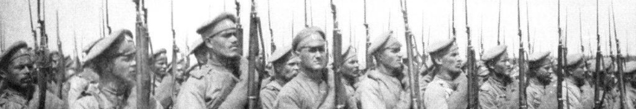
Причины Первой мировой войны:
Стремление к ослаблению стран-конкурентов в экономическом и военном развитии
Противоречия из-за колоний, сфер влияния и рынков сбыта
Стремление разрешить внутренние проблемы с помощью войны
Повсеместное усиление националистических партий

Slide 4
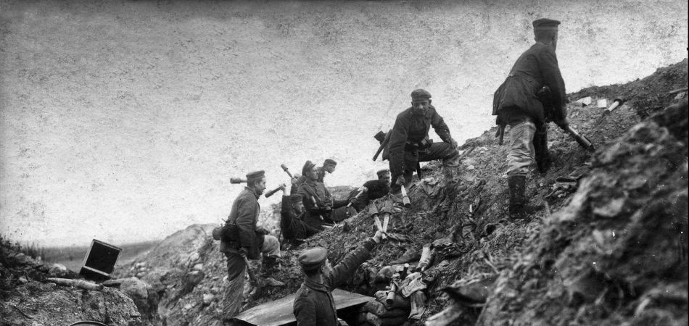
Западная часть Беларуси в условиях Первой мировой войны

Slide 5
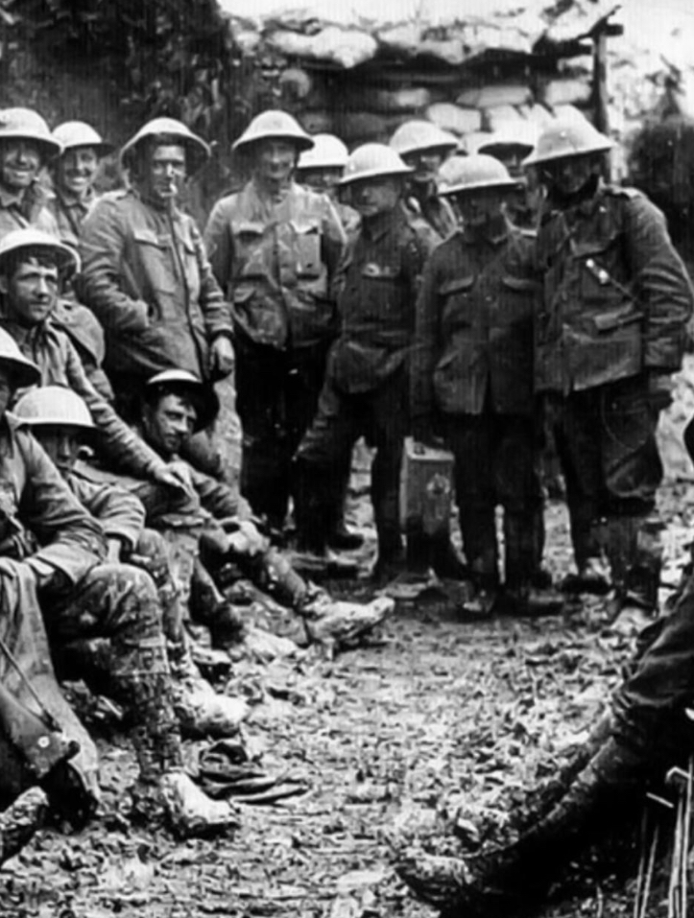
С начала 1915 года российские войска потерпели ряд поражений
Август - сентябрь 1915 г. - захвачены Брест, Гродно и другие западнобелорусские города.
Ставка Верховного главнокомандующего была переведена из Барановичей в Могилев

Slide 6
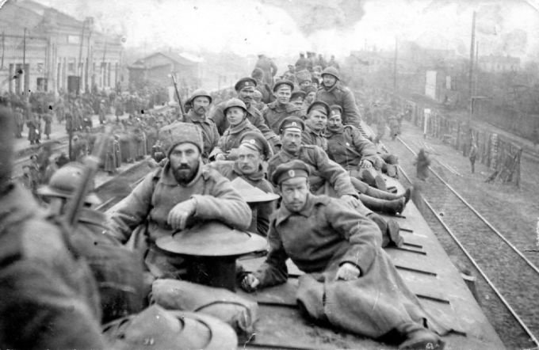
«Свенцянский прорыв» - наступательная операция германской армии. Враг прорвал фронт около города Свенцяны и начал действовать в тылу российской армии
Удалось отбросить противника в район озер Свирь и Нарочь и ликвидировать прорыв.
Фронт на долгое время установился по линии Двинск — Поставы — Сморгонь — Барановичи — Пинск

Slide 7
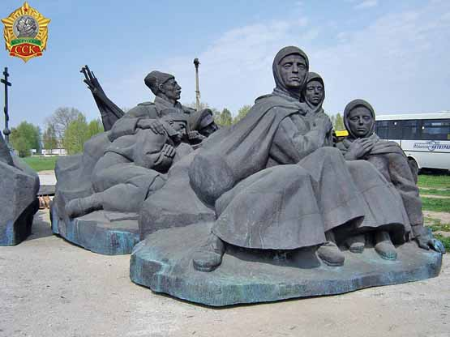
Наступательные операции российской армии в марте 1916 г. в районе озера Нарочь и в июле в районе город Барановичи потерпели неудачу.
Защита Сморгони – 810 дней
Скульптурная композиция «Солдаты Первой мировой войны» в Сморгони

Slide 8
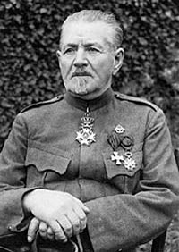
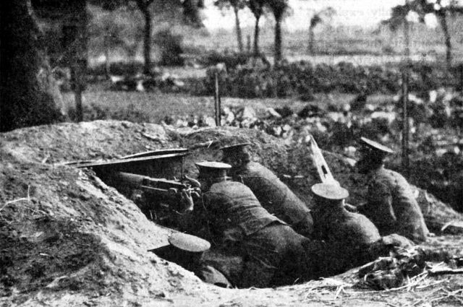
Оборона крепости Осовец
Генерал Николай Александрович Бржозовский (выпускник Полоцкого кадетского корпуса) руководил защитой

Slide 9
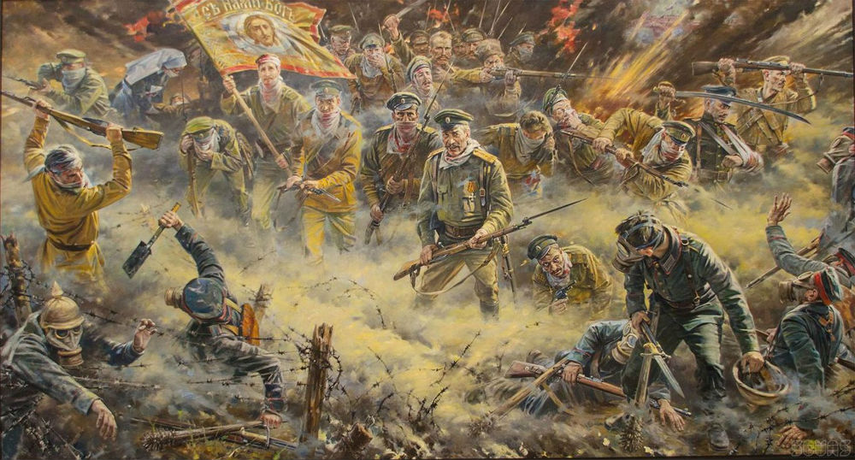
Во время третьего по счету штурма германские войска применили ядовитые газы. Окопы защитников накрыла волна газа высотой в 15 метров. Враг не ожидал увидеть кого-нибудь в живых. Однако уцелевшие солдаты поднялись в атаку. Взять крепость враг тогда так и не сумел.

Slide 10
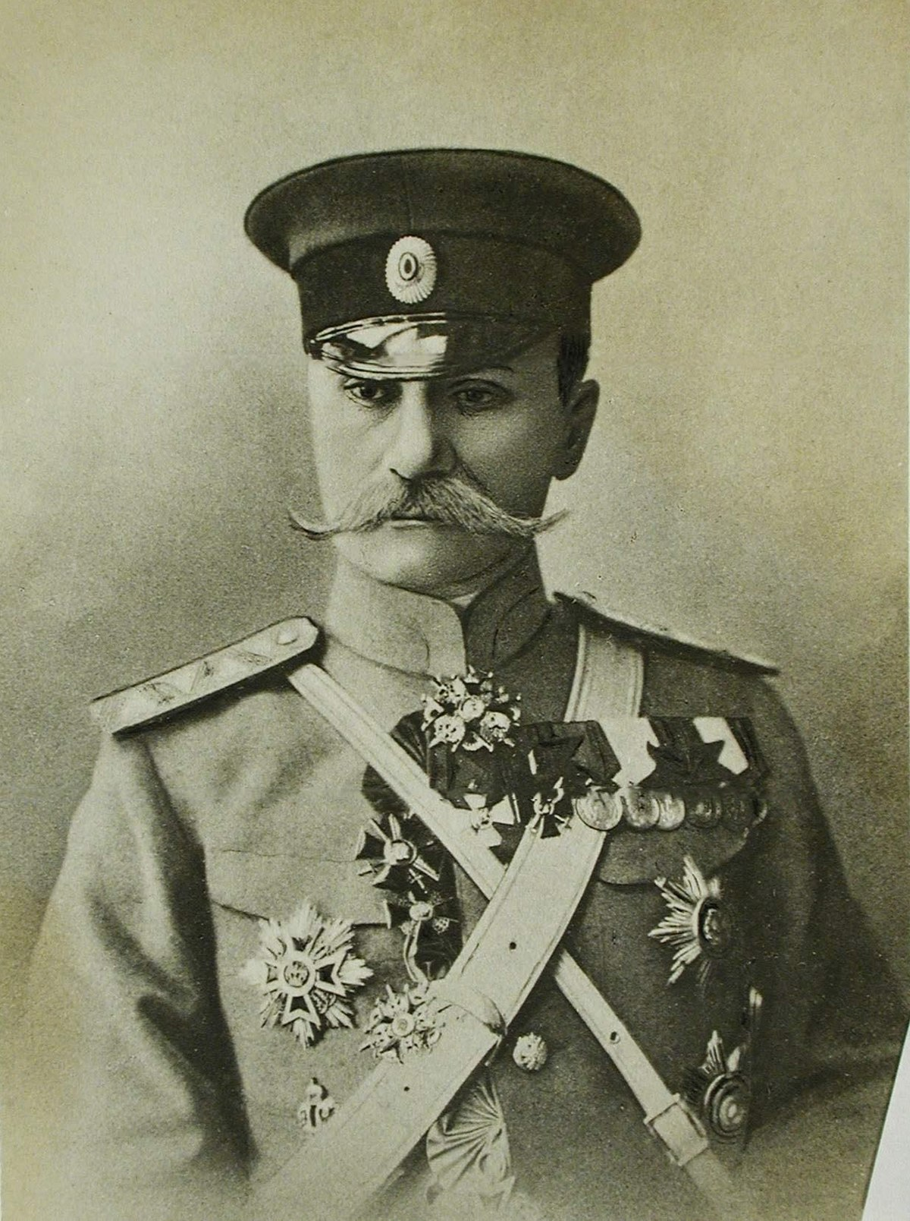
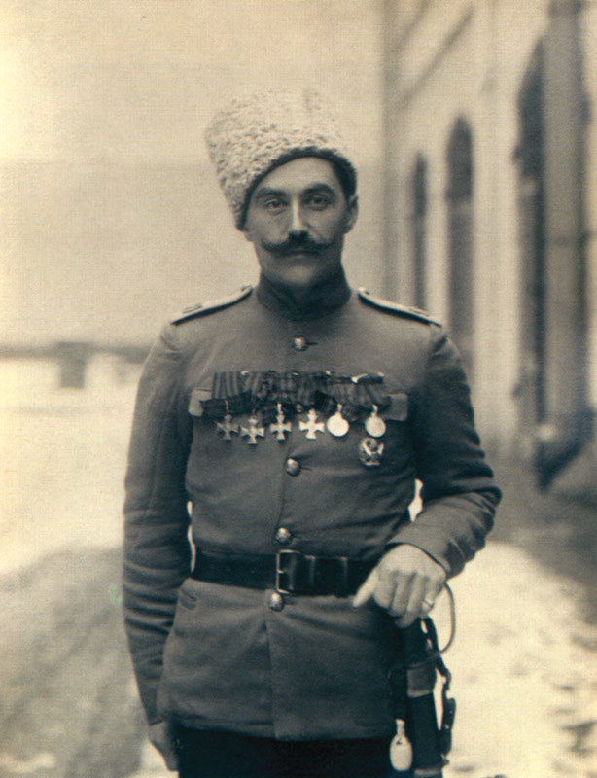
Генерал Платон Алексеевич Лечицкий – уроженец Гродненщины, был награжден орденом Святого Георгия 3-й степени.
Прапорщик Петр Иванович Козятников - уроженец Рогачевщины, был награждён четырьмя крестами за мужество и героизм, проявленные в боях.

Slide 11
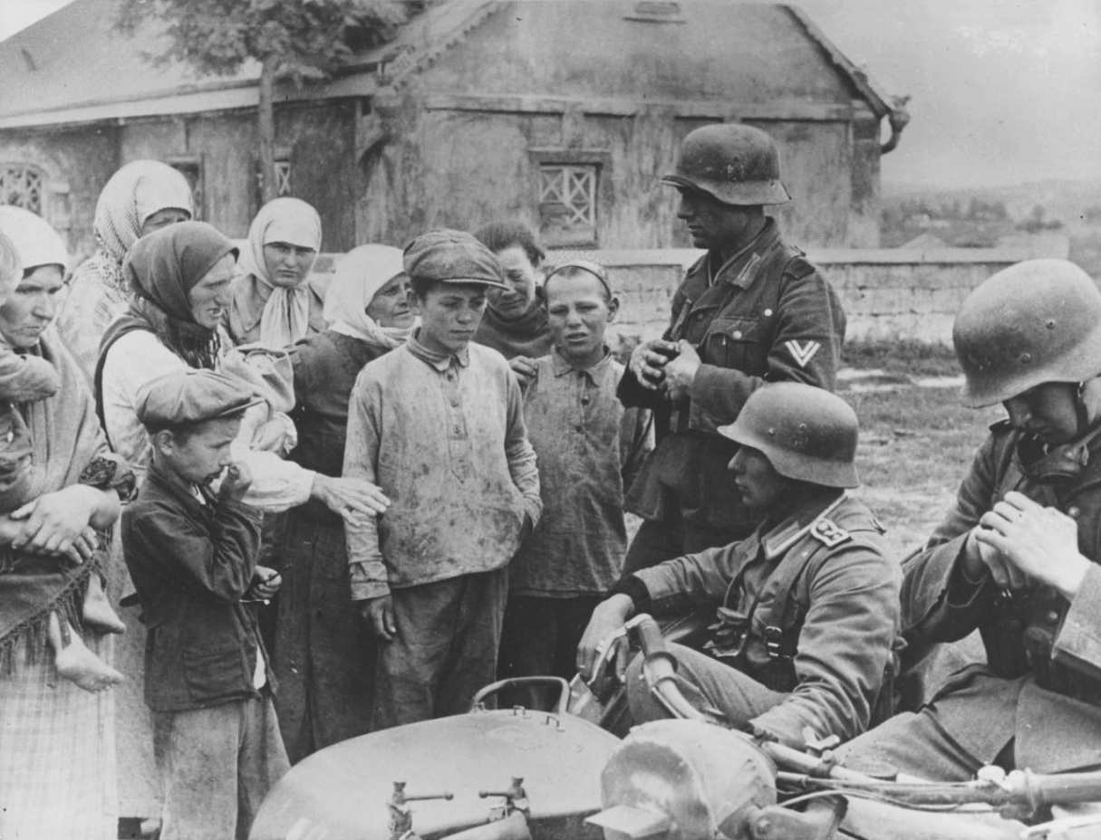
Положение населения на оккупированной территории:
Собственные законы, режим грабежа и насилия
Жесткая система налогов, штрафов, принудительных работ
Реквизиции — принудительное отчуждение имущества и продуктов для обеспечения германской армии
Население в возрасте от 16 до 60 лет платило подушный налог
Отбирали продукты питания, лошадей и скот
Немецкие солдаты занимали дома и квартиры мирных жителей
В школах обязательно изучение немецкого языка.

Slide 12
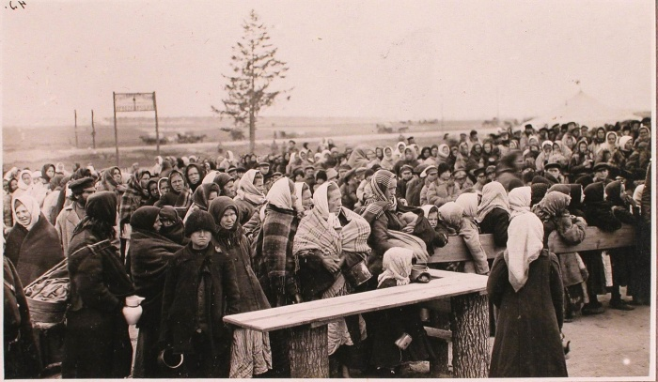
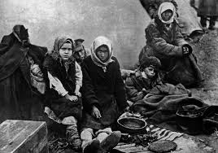
Восточная часть Беларуси в условиях Первой мировой войны
Беженство:

Slide 13
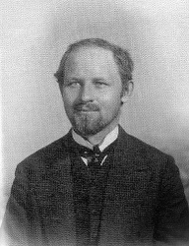
Белорусское национальное движение
1915 г. -- создано благотворительное Белорусское общество помощи потерпевшим от войны
1915 г. – идея возрождения ВКЛ (БНК)
1916 г. -- идея создания союза независимых государств: Соединенных штатов Беларуси, Литвы, Латвии и Украины от Балтийского до Черного моря
июнь 1917 г. - группа деятелей белорусского национального движения во главе с В. Ластовским выступила за полную государственную независимость и территориальную целостность Беларуси в ее этнографических пределах
В.Ластовский

Slide 14
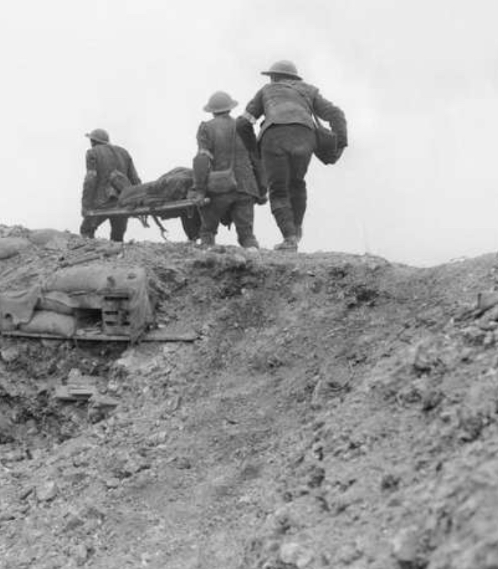
Итоги Первой мировой войны:
США - ведущая роль в мире
Возникновение новых государств
Падение огромных империй: Австро-Венгерская, Российская, Османская, Германская
Упал жизненный уровень большинства населения
Рост беспризорных сирот
Ущемлены интересы Германии

Slide 15
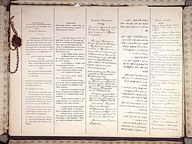
3 марта 1918 г. – подписание Брестского мира представителями Советской России и Центральных держав
Условия:
Земли западнее Двинск -- Лида – Пружаны – Брест-Литовск отходили Германии
Часть Беларуси южнее Полесской железной дороги передавалась Украинской Народной Республике.
Остальные земли -- территория Советской России.
Интересы Беларуси ни одним из участников переговоров не учитывались

Slide 16
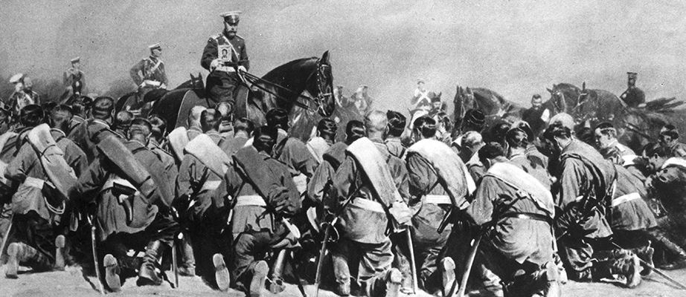
СПАСИБО ЗА ВНИМАНИЕ!

